Slide 1


Инструкция к мастер-классу «ДОБРЫЕ РУКИ»
(проводится в рамках онлайн-мероприятия
«Доброе дело»)

Slide 2
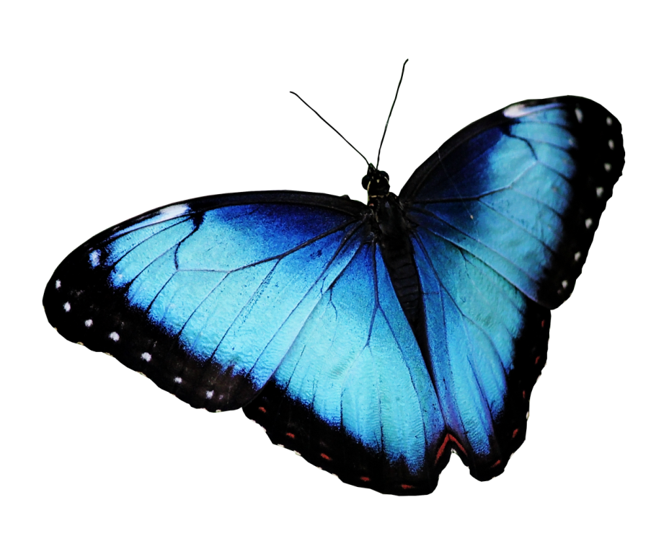
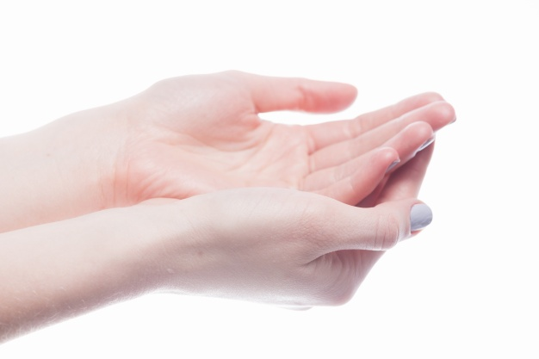
Мы создаем добро своими руками
Изображение раскрытых ладоней в разных культурах является символом помощи и дружбы, а бабочка обозначает любовь, счастье и благополучие. Это то, к чему стремится каждый человек.
Очень часто на картинах, открытках, плакатах изображаются ладошки, как символ того, что добро творится нашими руками и передается от сердца к сердцу.
Добро, которое мы делаем, прекрасное и хрупкое, как крылья бабочки.
Добро – это частичка нашей души.

Slide 3
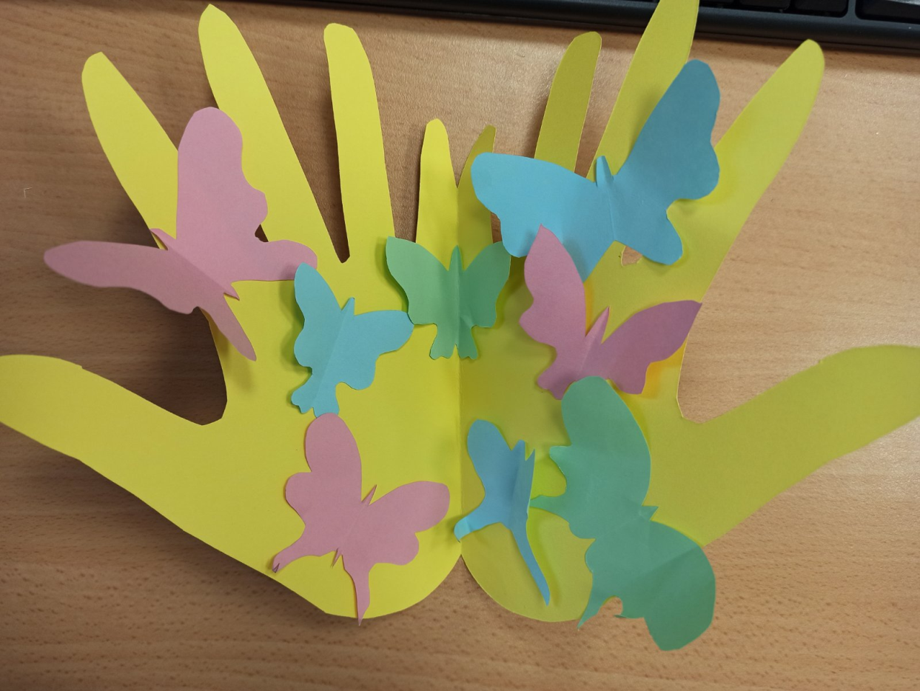
Открытка в технике «коллаж»
Сейчас мы с вами создадим объемную открытку в технике «коллаж», символизирующую добрые дела, которые совершают люди.
Коллаж в переводе с французского значит «приклеивание». Художники создают изображение, наклеивая на основу самые разнообразные материалы – от обрывков газет до щепок, от тканей до камней.

Slide 4
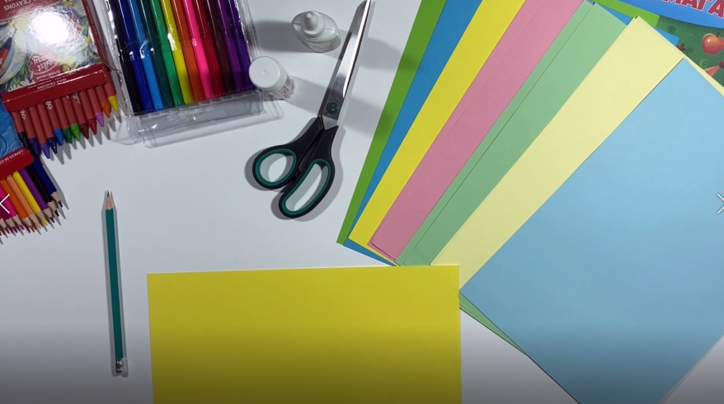
Вам понадобится
лист плотной цветной бумаги или картона А4 (можно использовать альбомные листы);
цветная бумага;
простой карандаш;
ластик;
клей-карандаш;
ножницы;
цветные карандаши, фломастеры, восковые мелки (по желанию).

Slide 5
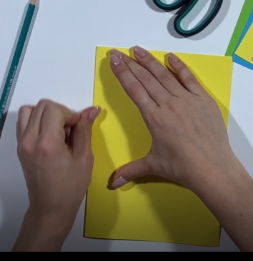
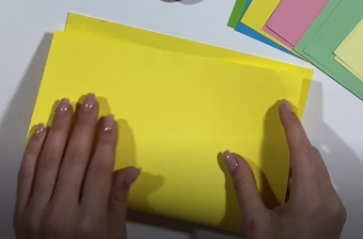
Готовим бумагу для основания открытки
Складываем лист плотной цветной бумаги или картона А4 пополам

Slide 6
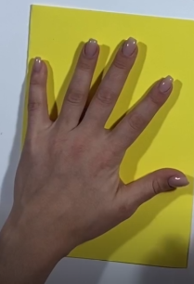
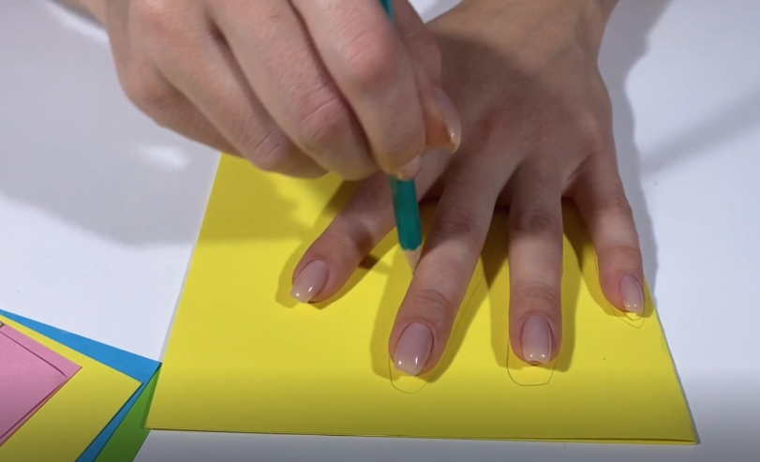
Делаем «ладошки»
Кладем ладонь на бумагу так, чтобы мизинец был на сгибе бумаги
Обводим ладонь простым карандашом

Slide 7
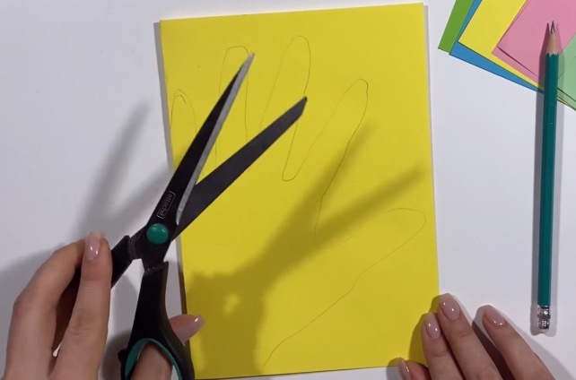
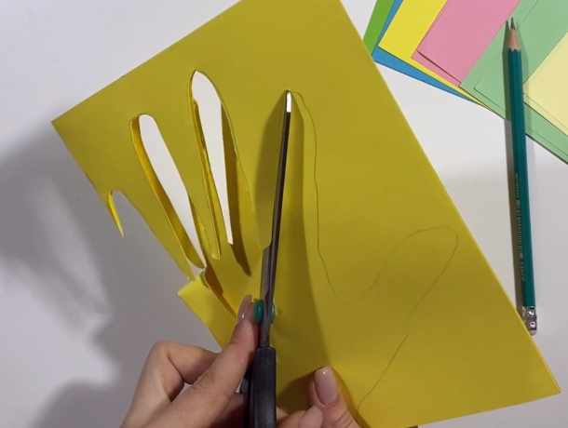
Вырезаем «ладонь» ножницами

Slide 8
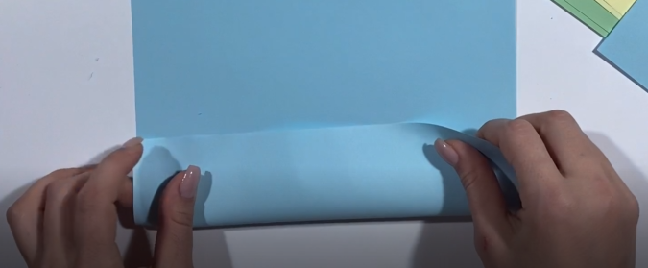
Делаем бабочек
Берем цветную бумагу
Выбираем три цвета
Делаем сгиб
Расстояние от края листа 5 см.

Slide 9
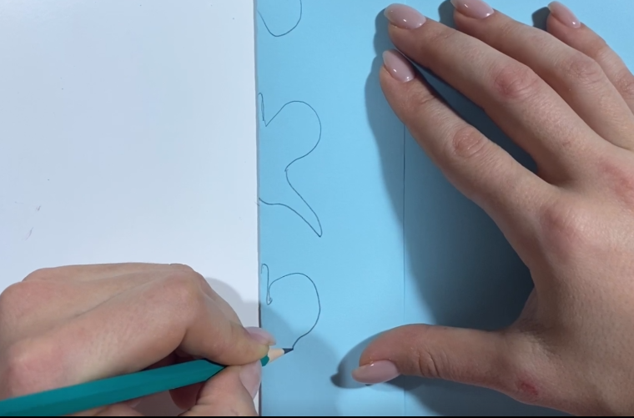
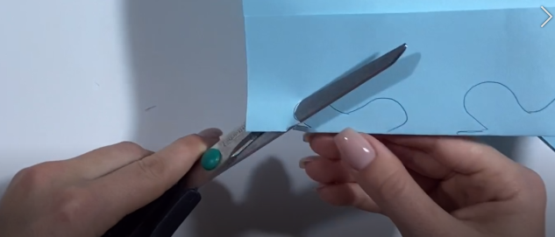
На сгибе рисуем простым карандашом «половину» бабочки
Ножницами вырезаем по рисунку

Slide 10
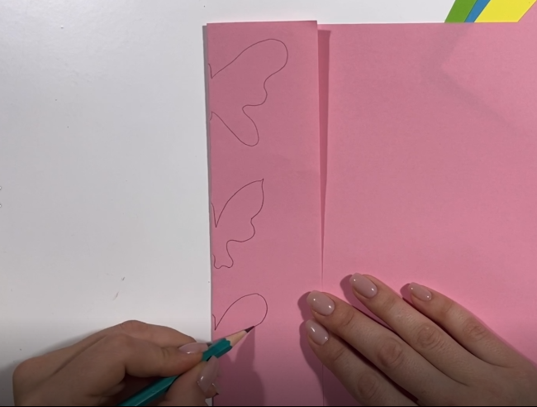
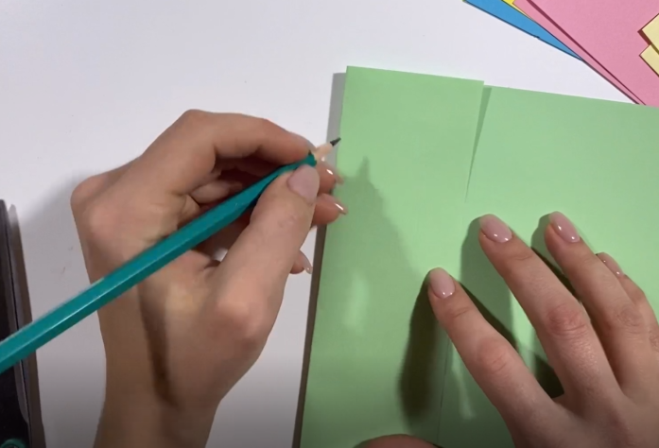
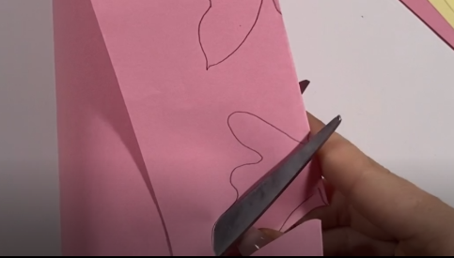
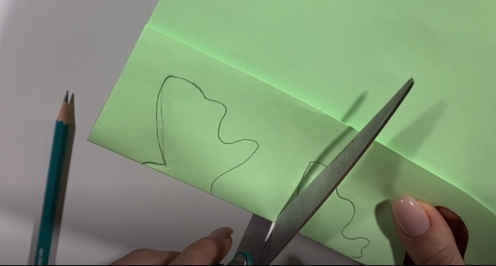
Повторяем процесс с другими цветными листами

Slide 11
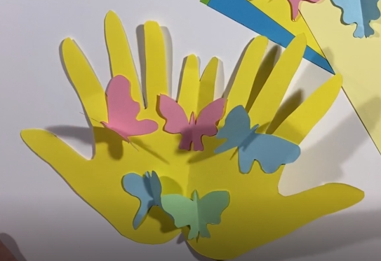
Собираем композицию на фоне основы (ладоней из картона)

Slide 12
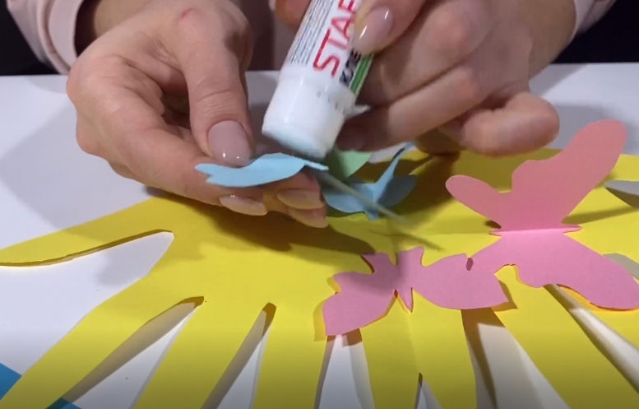
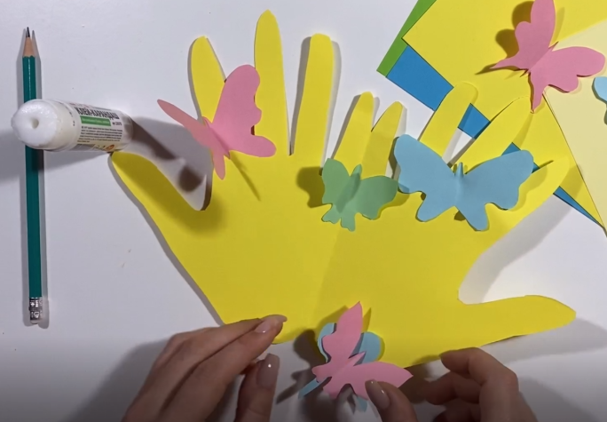
Склеиваем элементы композиции между собой
Приклеиваем сначала больших бабочек, потом поменьше

Slide 13
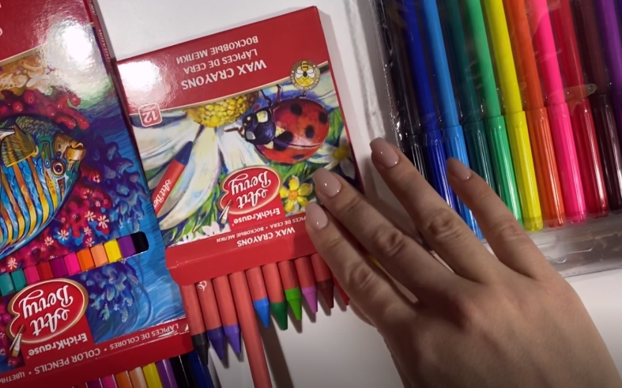
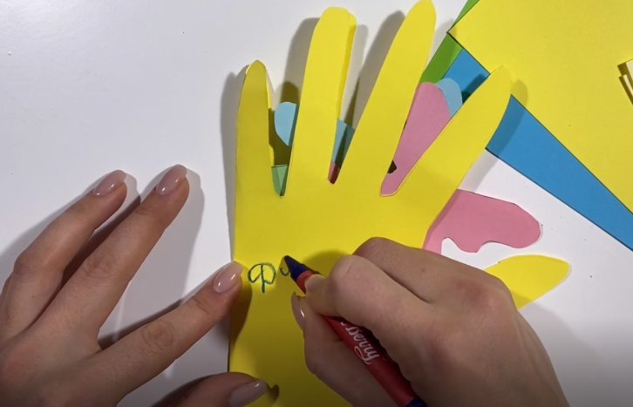
По желанию (можно разрисовать или подписать открытку)

Slide 14
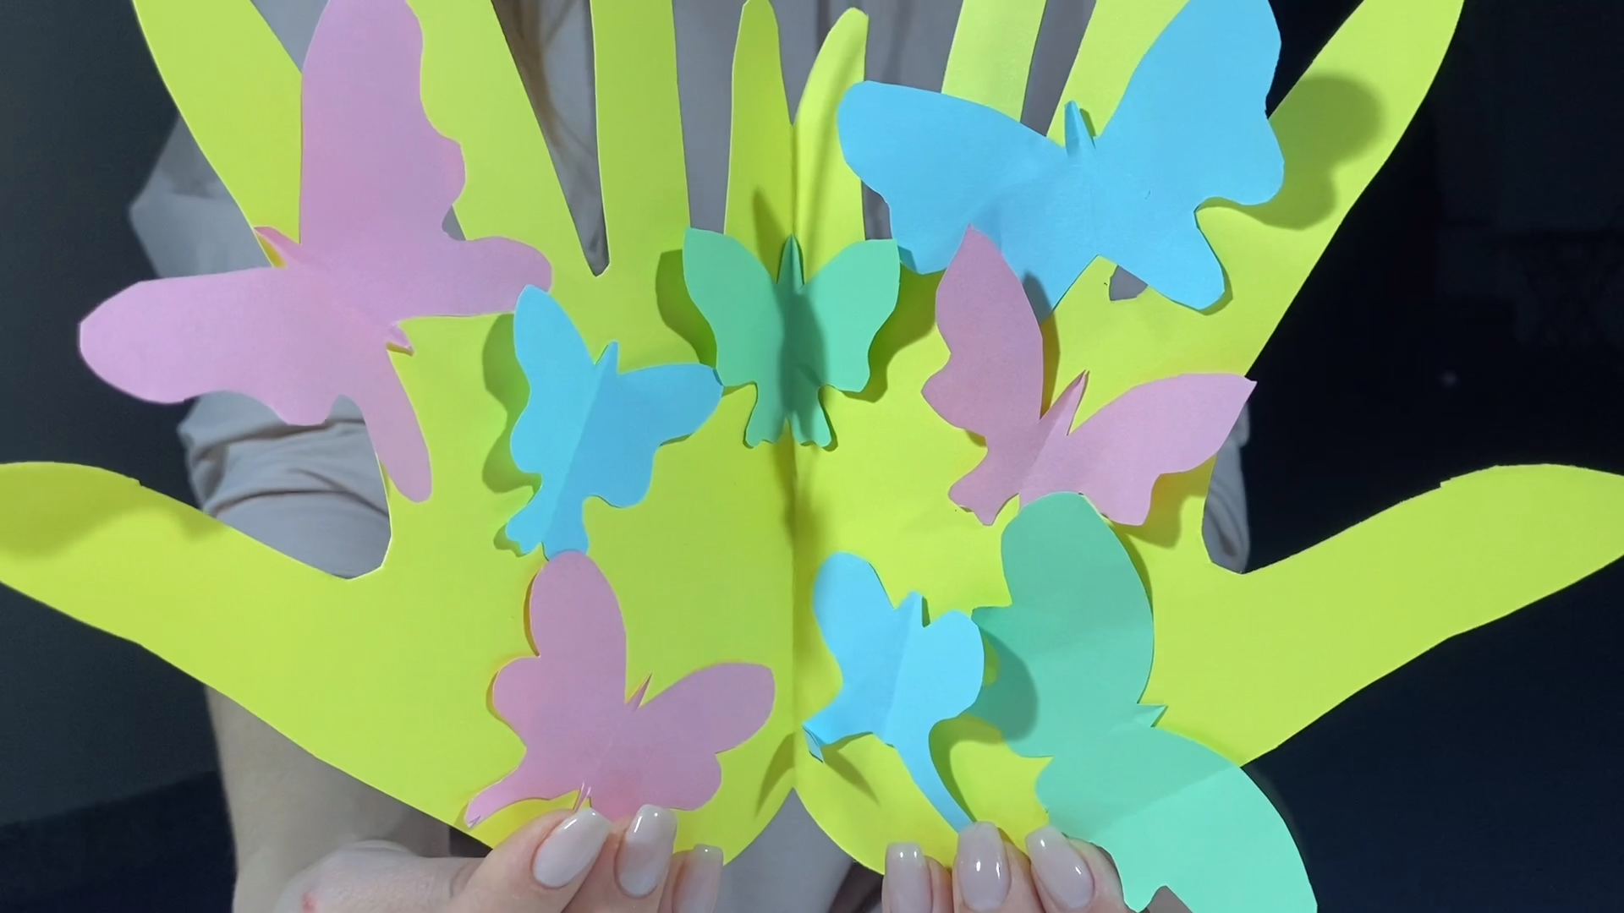
Объемная открытка готова!

Slide 15
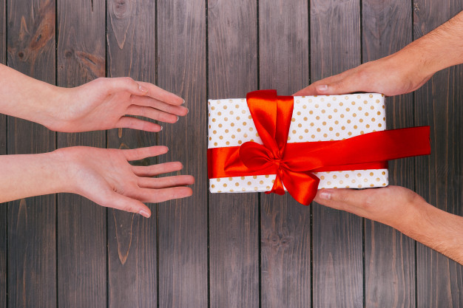
Данную поделку можно оставить у себя или кому-нибудь подарить на память!

Slide 16
Контакты
ГАУК ТО «Тюменское музейно-просветительское объединение»
Структурное подразделение «Музейный комплекс им. И.Я. Словцова
Детский центр «Музейляндия»
Телефоны:
8 (3452) 46-09-93 доб. 150
8-922-476-24-89

